Slide 1

Soutenance du projet Open Food Facts
Sommaire
Préparé par GUILLAUD Maël, LAMBERT Tristan, APPASSAMY Ranjith, CRAPPIER Lorris

Slide 2
Soutenance du projet Open Food Facts
Sommaire
La base de données
La création des ventes
Analyse des données sur Knime
Les rapports Power BI

Slide 3
Soutenance du projet Open Food Facts
Sommaire
La base de données
Architecture (couches)
Base OLTP
Choix de conception
La création des ventes
Analyse des données sur Knime
Les rapports Power BI

Slide 4
Soutenance du projet Open Food Facts
Sommaire
La base de données
La création des ventes
Analyse des données sur Knime
Les rapports Power BI

Slide 5
Soutenance du projet Open Food Facts
Sommaire
La création des ventes
La création sous plpgsql
La transformation en python
L’importation dans la base de données
La base de données
Analyse des données sur Knime
Les rapports Power BI

Slide 6
Sommaire
La base de données
La création des ventes
Analyse des données sur Knime
Les rapports Power BI

Slide 7
La base de données
La création des ventes
Analyse des données sur Knime
Sommaire
Les rapports Power BI
Explication de l’alimentation des données
Démonstration des rapports
Problèmes rencontrés / résolus

Slide 8
Sommaire
La base de données
La création des ventes
Analyse des données sur Knime
Les rapports Power BI

Slide 9
La base de données
La création des ventes
Sommaire
Les rapports Power BI
Analyse des données sur Knime
Modèles IA développés
Démarches de développement de d’optimisation des modèles

Slide 10
La base de données
Sommaire
La base de données
La création des ventes
Analyse des données sur Knime
Les rapports Power BI

Slide 11
La base de données
Sommaire
La base de données
La création des ventes
Analyse des données sur Knime
Les rapports Power BI

Slide 12
La base de données

Slide 13
La base de données

Slide 14
La base de données

Slide 15
La base de données

Slide 16
La base de données

Slide 17
La base de données

Slide 18
La base de données

Slide 19
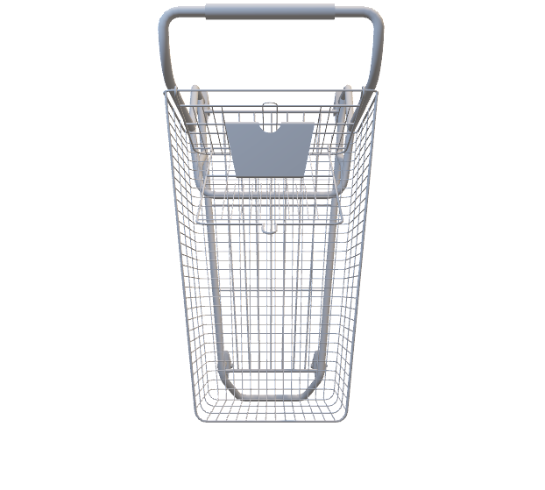
La base de données
Ventes

Slide 20


La base de données
Ventes

Slide 21
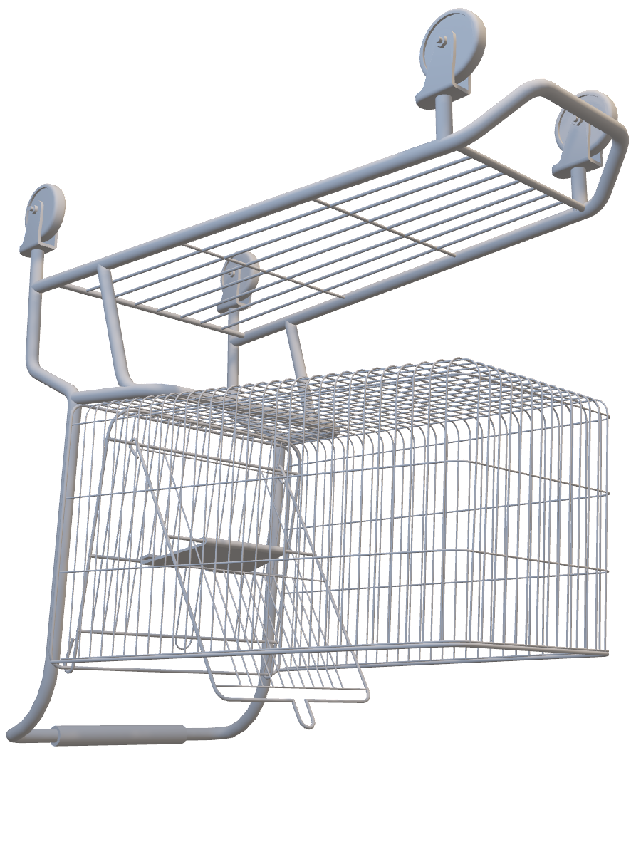
Ventes

Slide 22

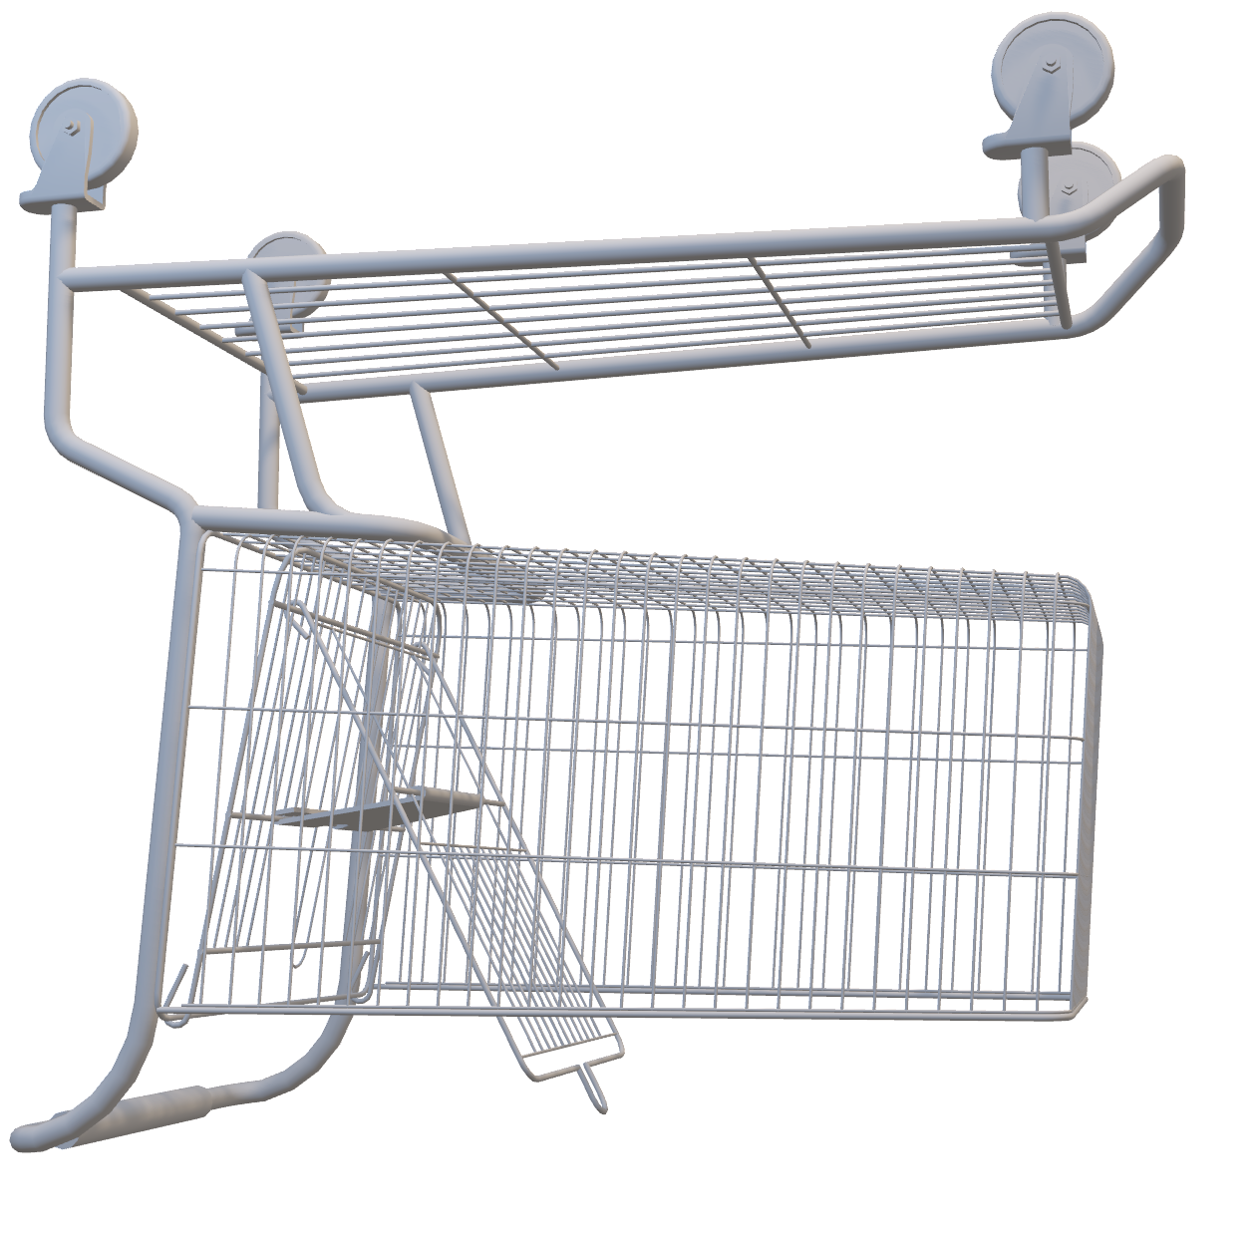

Ventes

Slide 23

Conclusion

Slide 24



Slide 25


Slide 26


Slide 27



Slide 28
Exploration de données
Clustering
Classification

Slide 29
Exploration des données

Slide 30
Classification

Slide 31
Clustering

Slide 32








